Slide 1

Технологии изготовления средств первой необходимости в зоне СВО

Slide 2
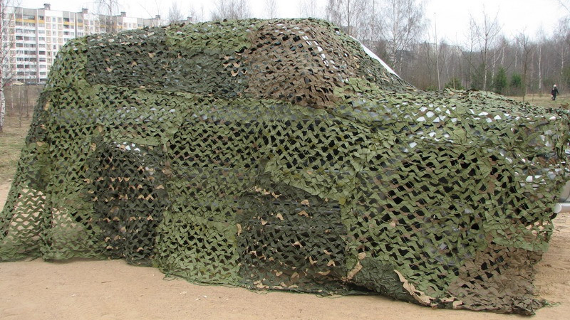
Маскировочная сеть или Масксеть, Массеть,
Камуфляжная сеть — маскировочное покрытие.
Представляет собою сетевую основу с наклеенными или другим способом закреплёнными на ней лоскутами ткани, плёнкой и т. п..
В Российской армии применяют маскировочные комплекты стандартного размера 12×18 м.

Slide 3
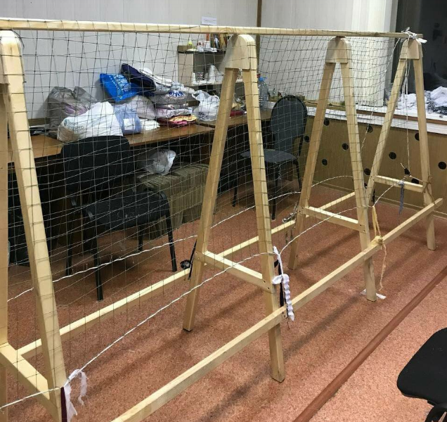
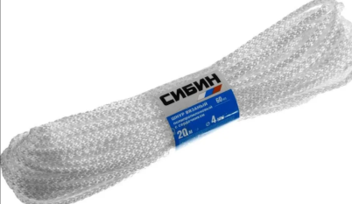
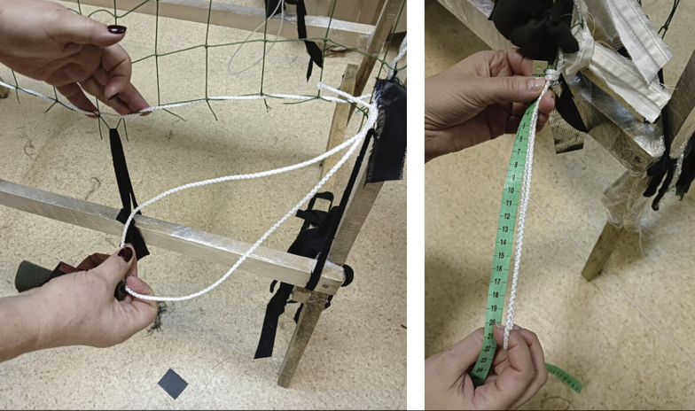
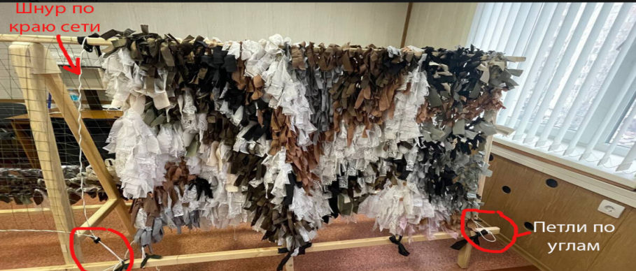
Основные моменты при плетении масксетей:
1. Основа маскировочной сети
Для масксетей используем сети из капроновой нити (дель). Из лески сети использовать нельзя. Саму сеть лучше брать темного цвета.
2. Шнур для укрепления контура сетки Капроновую сеть нужно оплести шнуром по периметру. Его надо пропускать через каждую ячейку сети без пропусков. На углах сети надо делать петли, т. к. небольшие сети могут стать модулем для одной большой. Шнур диаметром 4 мм, с сердечником. Продается во всех хозяйственных магазинах.
После того как шнур обвязан по периметру сети, его нужно закрепить. Закрепляется он узлами петлями по углам с захватом галстучка-маячка и крайней угловой клетки.

Slide 4
3. Выбор ткани
В ткани главное - легкость, износостойкость, чтобы быстро высыхала. Небольшой блик не критичен. Подходят синтетические, смесовые ткани всех цветов коричневого, песочного, жёлтого, серый, чёрный, темно зелёный, зеленый, белый и проч. природные цвета.
Оксфорд 210 - идеальный вариант. Спандбонд тоже подходит, рекомендуем плотностью 55-60 г/м². Слишком тонкие - легко рвутся, очень плотные - колом стоят. Виды смесовой ткани: «Мемори», «Оксфорд», «ТиСи», «Таслан», «Медея» и проч. Флис, тюль, шторы тоже используем. Хлопчатобумажные ткани добавлять лучше редко, они тяжёлые, сохнут долго
НЕ подходят ткани: драп, махровые, с начесом, шерстяные, толстые трикотажные, с ярким принтом, в горошек, с люрексом, джинсы.

Slide 5
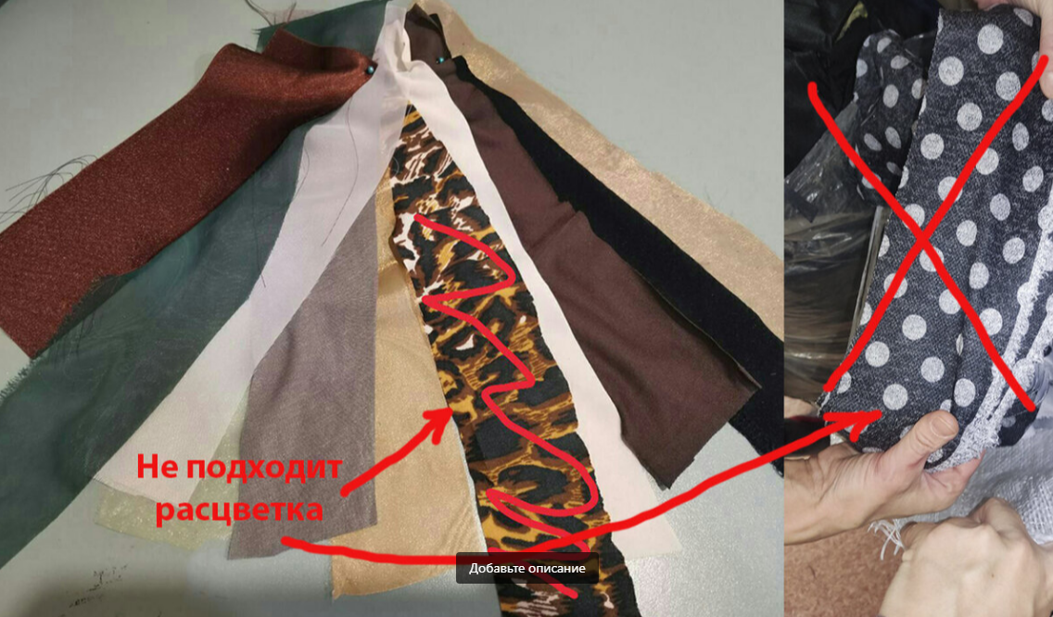

Slide 6
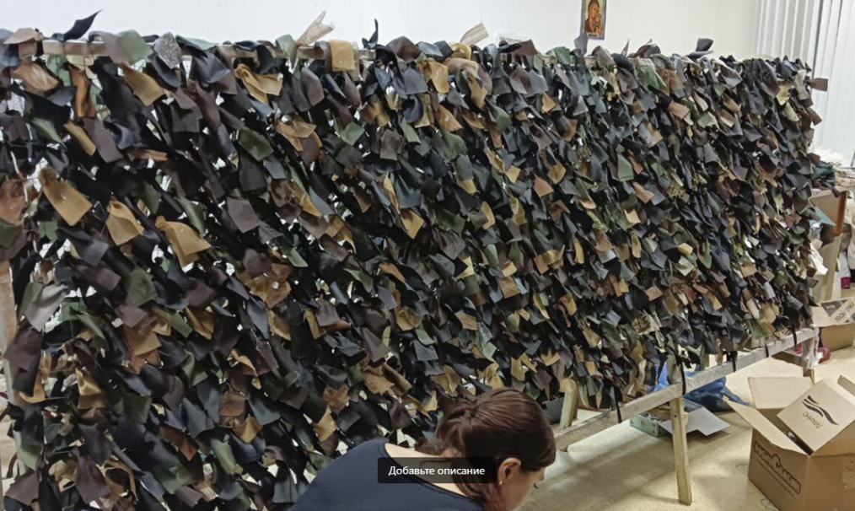
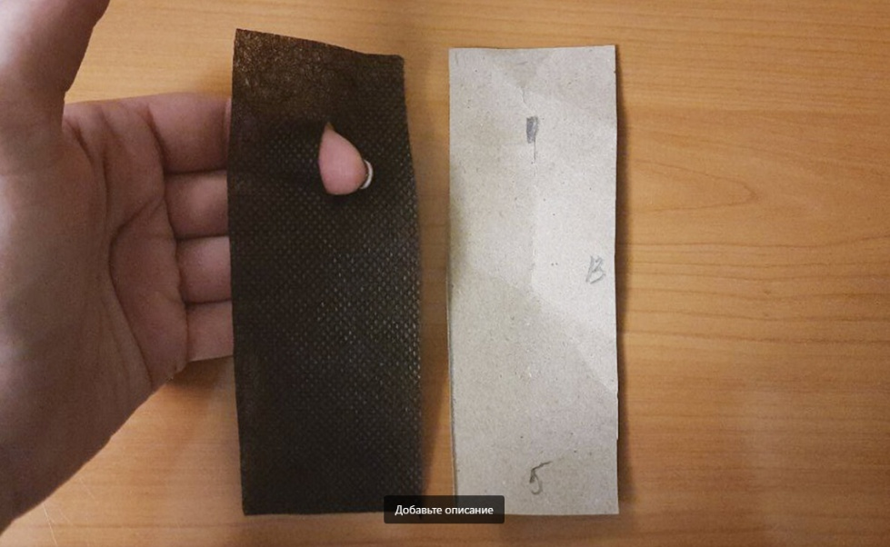
4.Техника плетения
Вариантов плетения сетей существует много. Самая популярная техника плетения - галстучки. Отзывы от бойцов по ней положительные, плюс такую сеть легче исправить, т.к. бойцы все равно её дорабатывают под себя и местность. Главное "не густить сильно". Иначе днем сеть даёт тень и получается демаскировка.
Для нарезки лучше использовать портновские ножницы (лучше купить, так как это облегчит ваш труд). Ткань складывается в несколько слоев, и из нее нарезаются прямоугольники 5х13 см. От верхнего края галстучка делаем надрез на расстоянии 1,5-2 см Надрез должен быть не очень широкий и не маленький. Чтобы палец пролезал.

Slide 7
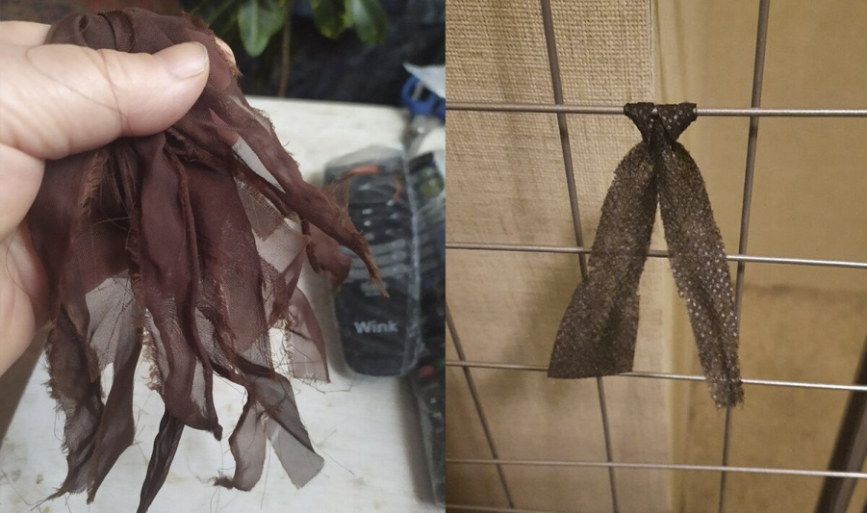
Галстук должен быть вплетён в узелок сети, потому что на узле он крепко держится, а если наплетать только между узлами, то они двигаются и могут оголять ячейку сетки, а значит уже снижать эффективность сети. Затягивать его надо хорошо, иначе слетит, но не перетягивать сеть.
Края по периметру сети (где проходит шнур) также обвязываются галстуками.
Нюансы:
1. Если ткань прозрачная, то галстучки вплетать по 2 шт. и чередовать с непрозрачными чтобы не было лысины.
2. Если нарезка меньших размеров, тогда добавьте густоты между узлами.
3. Если тюль прозрачная и сетчатая и не с чем чередовать, то навяжите гуще, заполните между узлами, но не до состояния шубы
4. Между узлами можно крепить "паучки". Размер паучка от 2,5-3 х 20 см, но по несколько штучек, как ножки у паучка
Нюансы:
1. Если ткань прозрачная, то галстучки вплетать по 2 шт. и чередовать с непрозрачными чтобы не было лысины.
2. Если нарезка меньших размеров, тогда добавьте густоты между узлами.
3. Если тюль прозрачная и сетчатая и не с чем чередовать, то навяжите гуще, заполните между узлами, но не до состояния шубы
4. Между узлами можно крепить "паучки". Размер паучка от 2,5-3 х 20 см, но по несколько штучек, как ножки у паучка

Slide 8
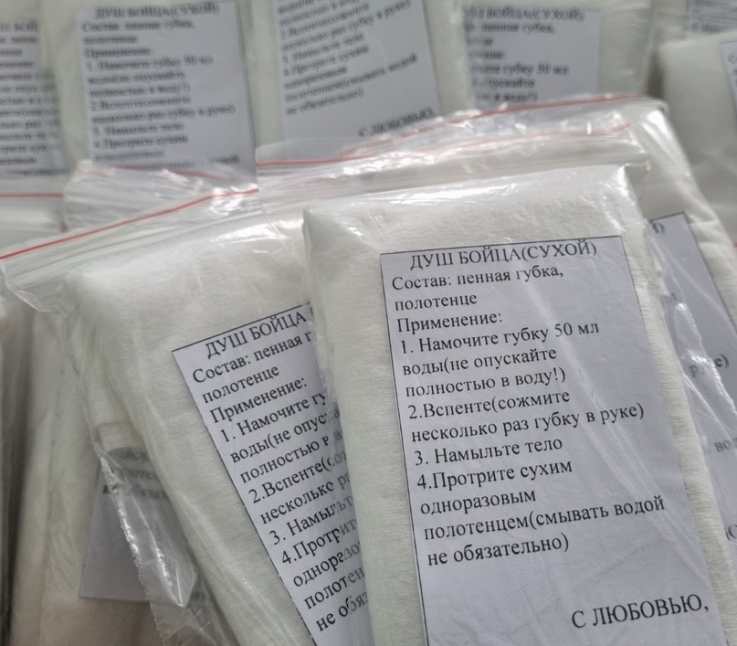
«Сухой душ» — это средство для гигиенического ухода и мытья в условиях, где доступ к воде ограничен.
В комплект сухого душа входят: одноразовая губка, пропитанная жидкостью с пенным раствором, стик с водой и одно сухое одноразовое полотенце. Один комплект рассчитан на одно применение.
Способ применения:
1. Открыть упаковку сухого душа, выложить из неё полотенце и стик.
2. Не вынимая губку-мочалку из пакета, вылить на неё воду из стика для образования пены.
3.Вспенить мягкую губку (помяв упаковку руками).
4.Достать губку и намылить ей тело.
5.Насухо протереть тело полотенцем. Не требует смывания.

Slide 9
Инструкция по изготовлению сухого душа:
1. Нарежьте полотенца пополам и сложите в стопочку (потом можно выбрать другой способ складывания).
2. Нарежьте ткань для губок ориентировочно по размерам: 10*18. Можно чуть больше или чуть меньше, но придерживайтесь примерно таких размеров. Если будет на 5 см больше в ширину или длину, то уже не уместиться в упаковочный пакет.
3. Разведите средство для работы. Пенку и лосьон разводим: 1 часть воды и 1 часть средства, концентрат: 1 часть концентрата – 2-2,5 части воды. Переливаем в пустой флакон.
4. Распечатайте и нарежьте инструкцию.
5. Стол при изготовлении должен быть чистым, можно положить, где будете пропитывать губки клеенку например. Разместите на столе, чтобы было удобно Вам, полотенца, пакеты для упаковки с зип застежкой (рекомендация: открыть пакетики до начала работы) пакеты с клеевым краем (отрывать клеевой край заранее не нужно). Также нужна либо коробка, либо контейнер пластиковый или еще что-то, куда складывать готовые армейские души.

Slide 10
6. Разложите на столе губки для пропитывания (можно положить в стопку по несколько штук).
7. Пропитываем губки раствором (ориентировочно по 2-3 мл на губку). Чтобы определить в дальнейшем на глаз, то рекомендую взвесить сухую губку на кухонных весах, потом ее пропитать и взвесить повторно. Далее уже ориентироваться будет легче.
Можно периодически проделывать процедуру взвешивания губки.
8. Сворачиваем пропитанную губку и упаковываем в зип пакет.
9. Сворачиваем полотенце так, чтобы можно было упаковать в пакет с клеевым краем и в середину свернутого полотенца убираем губку в зип пакете.
Убираем в пакет, добавляем инструкцию и отрываем клеевой край и запечатываем пакет.

Slide 11
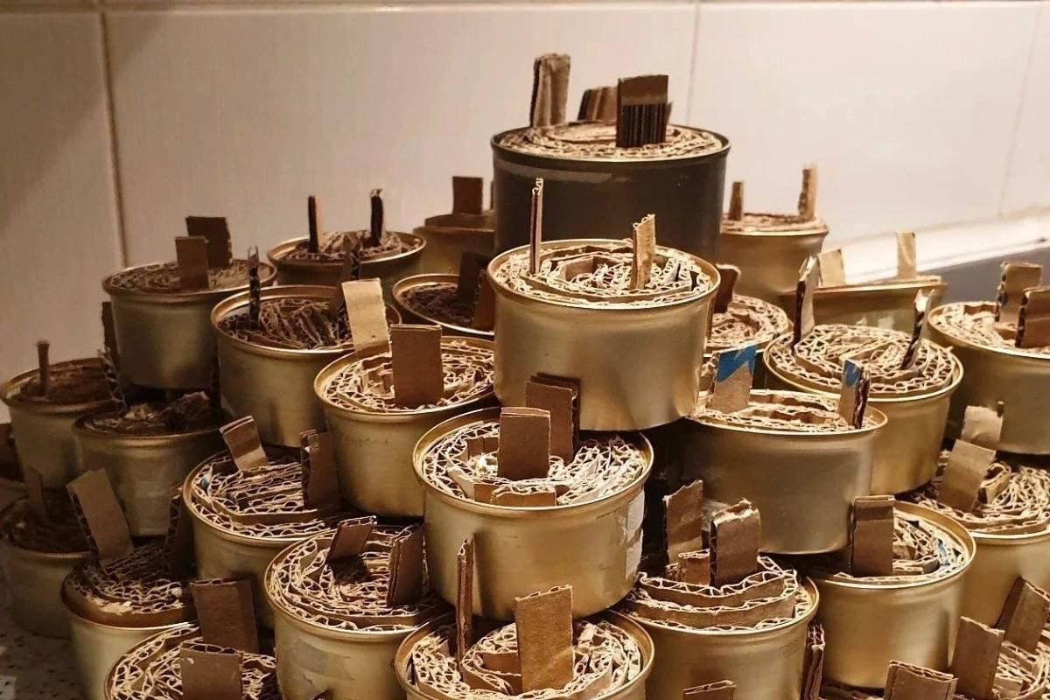
Блиндажные свечи — это изделия из жестяной банки и парафина, предназначенные для освещения и обогрева укрытий, быстрого разогрева и приготовления пищи, сушки одежды в полевых условиях.
Такие свечи использовались ещё во время Великой Отечественной Войны. С их помощью можно было сушить небольшие вещи, разогревать еду, обогревать и освещать помещение.
Время горения блиндажной свечи — от 3 до 8 часов. Её можно потушить и зажечь снова. К тому же, она не дымит.

Slide 12
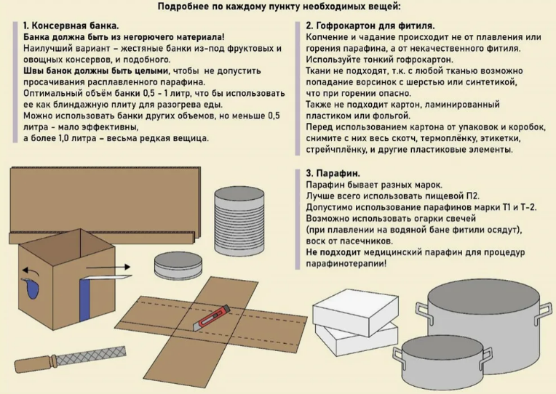

Slide 13
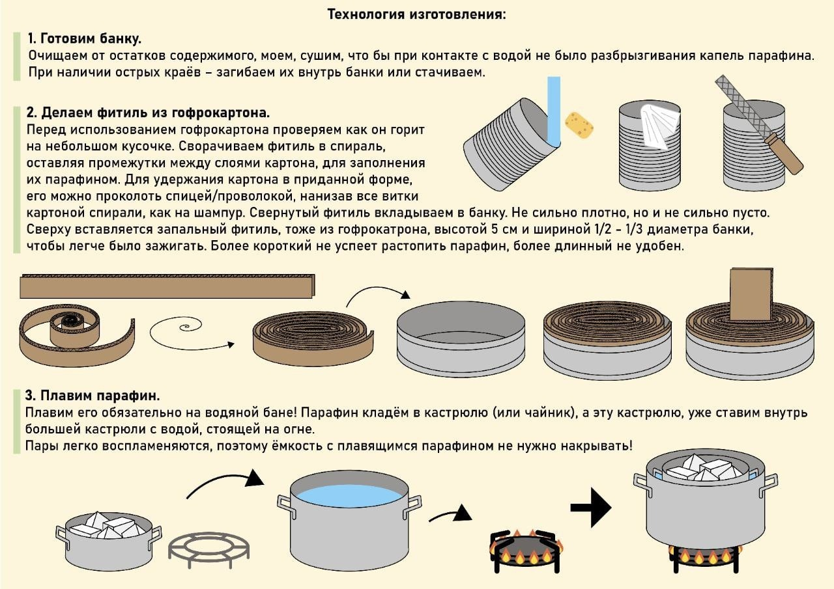

Slide 14
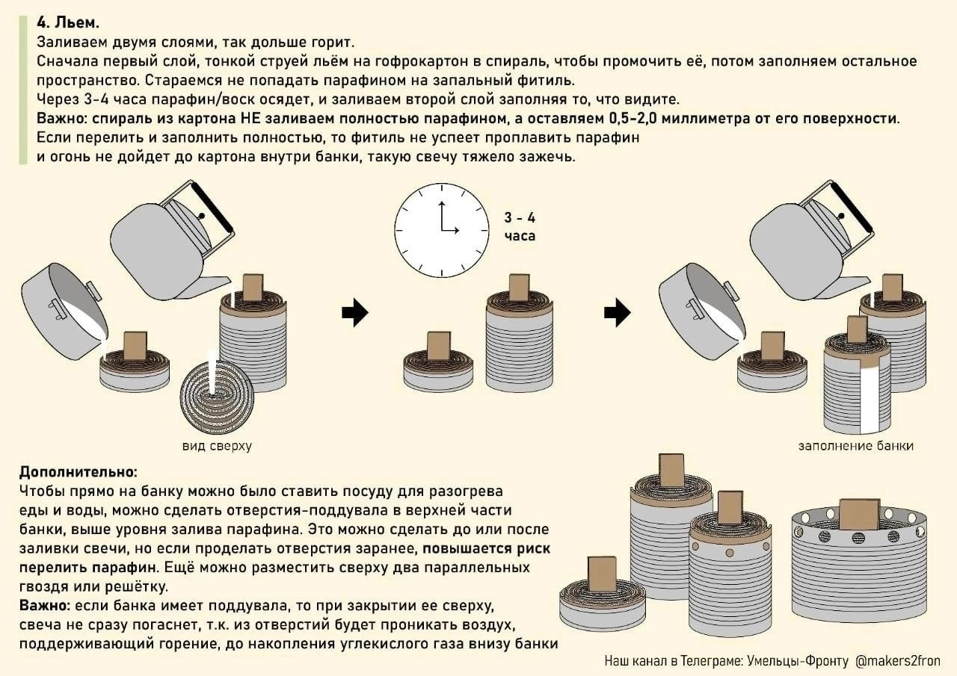

Slide 15
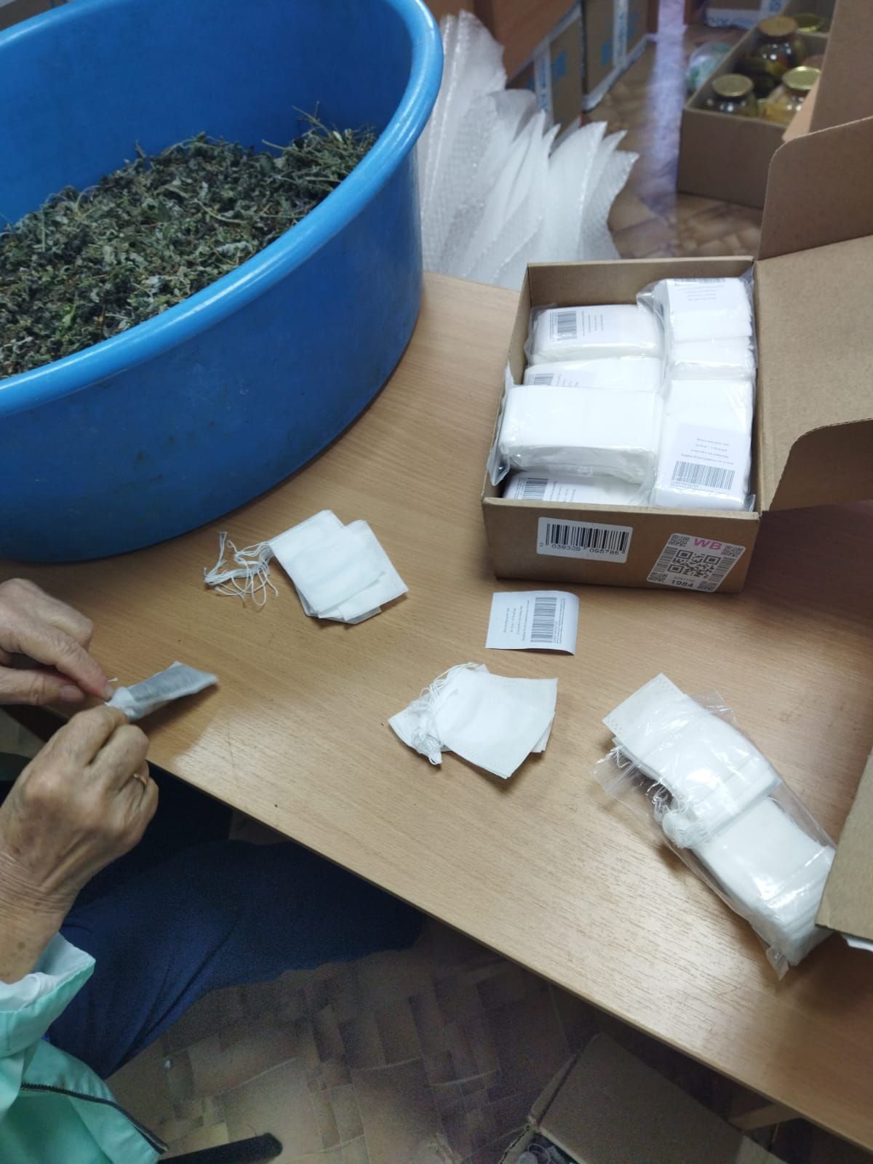
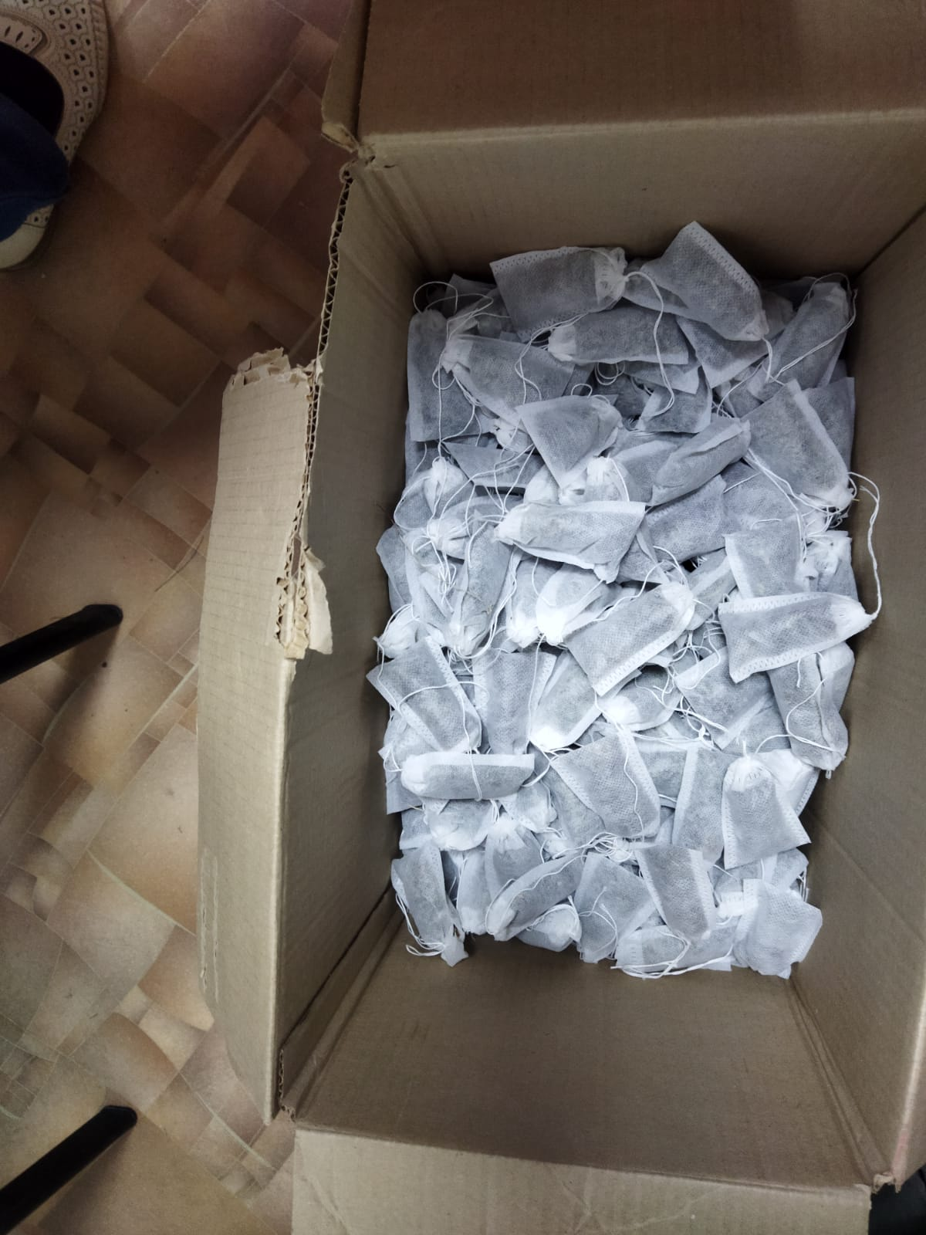
Упаковка травяных чаев для солдат.

Slide 16
Спасибо за внимание!

